Slide 1
Projektni zadaci

Slide 2
Projektni zadatak 1
SIL – sistem tri spojena rezervoara
VI 1 – model sistema
VI 2 – upravljačka aplikacija
VI 3 – aplikacija za nadzor
Samostalno konsultovati literaturu za model sistema
Implementirati standardni PID algoritam
Podesiti parametre regulatora

Slide 3
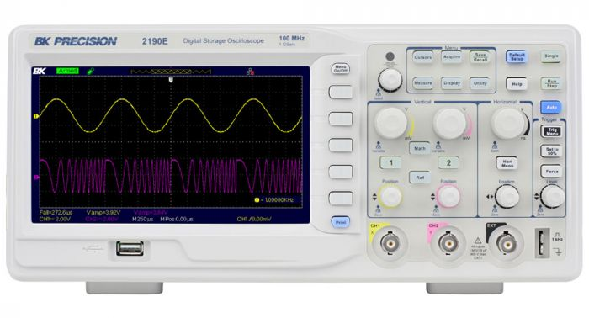
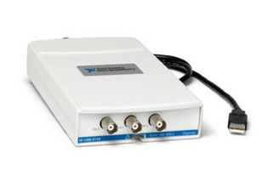
Projektni zadatak 2
Virtualni osciloskop
Kartica NI USB-5133
Upoznati se sa načinom rada i funkcionalnostima digitalnog osciloskopa
Projektovati VI koji ima sve osnovne i neke napredne funkcionalnosti osciloskopa

Slide 4
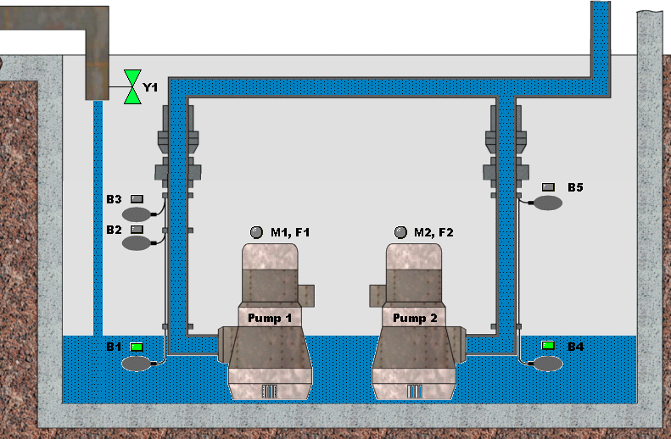
Projektni zadatak 3
HIL – pumpna stanica
Razviti aplikaciju za upravljanje i nadzor pumpnom stanicom pomoću kontrolera cRIO

Slide 5
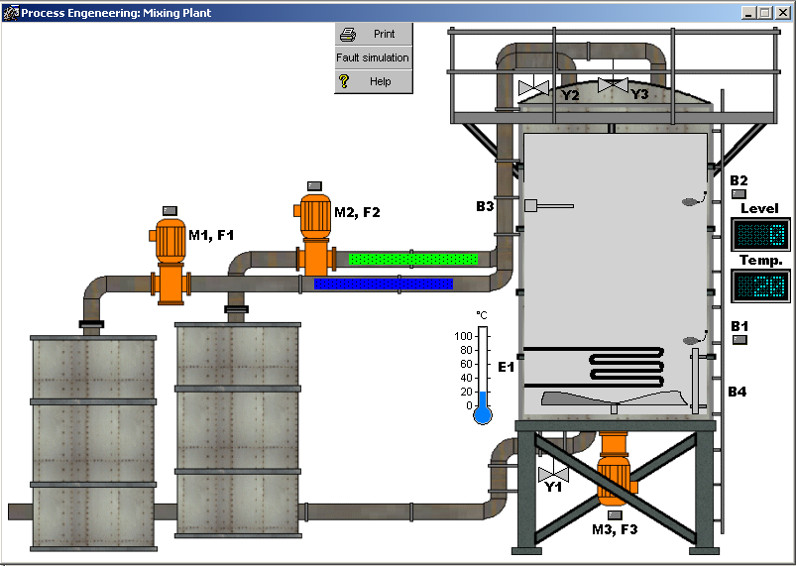
Projektni zadatak 4
HIL – postrojenje za mešanje i obradu
Razviti aplikaciju za upravljanje i nadzor pomoću kontrolera cRIO

Slide 6
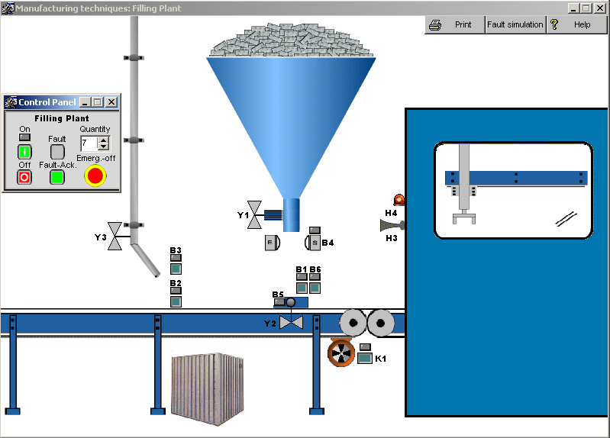
Projektni zadatak 5
HIL – postrojenje za pakovanje
Razviti aplikaciju za upravljanje i nadzor pomoću kontrolera cRIO

Slide 7
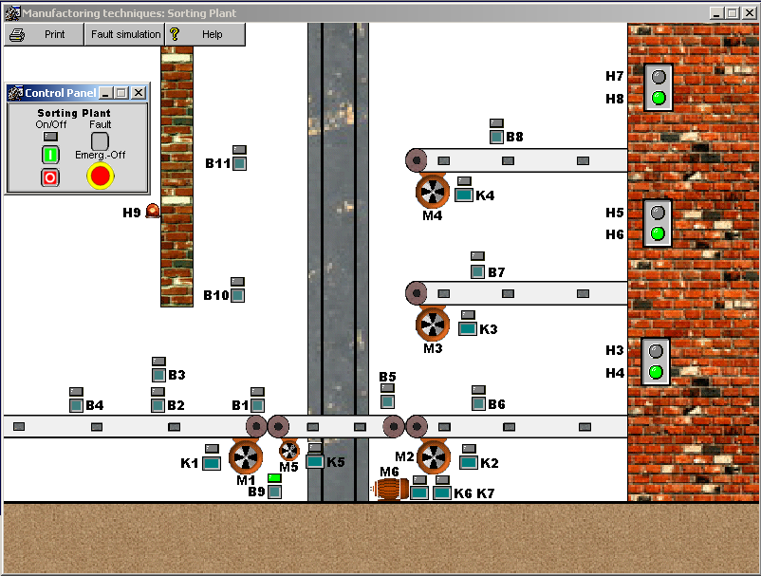
Projektni zadatak 6
HIL – postrojenje za sortiranje
Razviti aplikaciju za upravljanje i nadzor pomoću kontrolera cRIO

Slide 8
Projektni zadatak 7
HIL i SIL – sistem za upravljanje temperaturom prostorije
Model sistema urađen kao VI – dobija se
Projektovati aplikacije za upravljanje fan coil-ovima i radijatorima
Aplikacije implementirati softverski, istestirati i implementirati na kontroleru sbRIO
Koristiti PID algoritam

Slide 9
Projektni zadatak 8
SIL i HIL – lift
Projektovati aplikaciju za upravljanje liftom u višespratnici
Lift modelovati jednostavnim sistemom prvog reda
Upravljačku aplikaciju realizovati na PC računaru, istestirati, a zatim implementirati na sbRIO kontroleru. Model implementirati na drugom sb RIO uređaju.

Slide 10

Anketa

